Slide 1
BENJAMIN:

Slide 2
JAVIERA:

Slide 3
MIKAL:

Slide 4
.
TODOS:

Slide 5
FERNANDA:

Slide 6
TODOS:

Slide 7
PAULA:

Slide 8
BENJAMIN:

Slide 9
JAVIERA:

Slide 10
MIKAL:

Slide 11
TODOS:

Slide 12
TODOS:

Slide 13
Faraón no “regaló” lo que había guardado, sino que lo vendió, tanto a egipcios como a extranjeros.
REPASO
En el primer año, los egipcios entregaron todo su dinero, a cambio de alimento.
Cuando se les acabó, comenzaron a entregar su ganado.
Por eso el Faraón le pidió a los hermanos de José que le ayudaran a cuidar sus ganados (47:6).

Slide 14
REPASO

Slide 15
REPASO

Slide 16
REPASO
OLVIDO
MANASÉS
FRUCTIFICACIÓN
EFRAÍM

Slide 17
REPASO

Slide 18
NUMERO 12 EN LA BIBLIA
REPASO
Tribus De Israel
Piedras del Pectoral En El Sumo Sacerdote
Piedras en el Altar de Elías
Los Apóstoles o Discípulos
Tortas De Pan (tortillas) en el Pan De La Proposición
Hombres de Éfeso Llenos del espíritu Santo
Príncipes de Ismael
Los espías para investigar la Tierra Prometida
Las horas del día
Pilares Altar De Moisés
Puertas De Israel
Nueva Jerusalén y sus bases

Slide 19
REPASO

Slide 20
REPASO

Slide 21
La Ultima bendición de Jacob a sus hijos
¿Que es una profecía?
¿Qué es un profeta?
¿Hay alguna forma de estudiar las profecías?
¿Podemos ser profetas en el tiempo actual?
¿Cuantos profetas tenemos en la biblia?
Hoy veremos como Jacob predice el futuro, dando una profecía sobre Israel y las tribus

Slide 22
INTRODUCCIÓN GÉNESIS 49
En este capítulo Jacob termina su peregrinación en esta tierra.
Había vivido con sus ojos puestos en las cosas de arriba y no en las de la tierra.
Podía decir con el apóstol Pablo, “He peleado la buena batalla, he acabado la carrera, he guardado la fe”.
Pero antes de expirar, como profeta dio sus bendiciones finales acerca del destino de las 12 tribus que descendieron de sus hijos.
En esas profecías, no solo tenía en mente el futuro próximo sino también el futuro lejano y la salvación.
Esto lo podemos observar particularmente en la bendición que da a Judá, que tiene su cumplimiento final en nuestro Señor Jesucristo.

Slide 23
Capitulo 49 Vers. 1-2

Slide 24
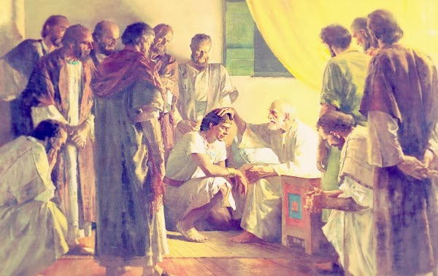
Jacob y sus hijos
Versículo 1:
Y LLAMO Jacob á sus hijos, y dijo: Juntaos, y os declararé lo que os ha de acontecer en los postreros días.
Entrega de bendición especifica a cada uno de los hijos de Jacob.
Mas adelante veremos que “moisés” también bendice a cada tribu de Israel.
Recordemos que Jacob ya bendijo a Manasés y Efraím.
Este es el último capitulo donde vemos a Jacob con la fe inmensa, una vida gloriosa.
De todas las profecías que se mencionan muchas se cumplieron y otras aun no se cumplen.
Suceder, profecías

Slide 25
Capitulo 49 Vers. 3-4

Slide 26
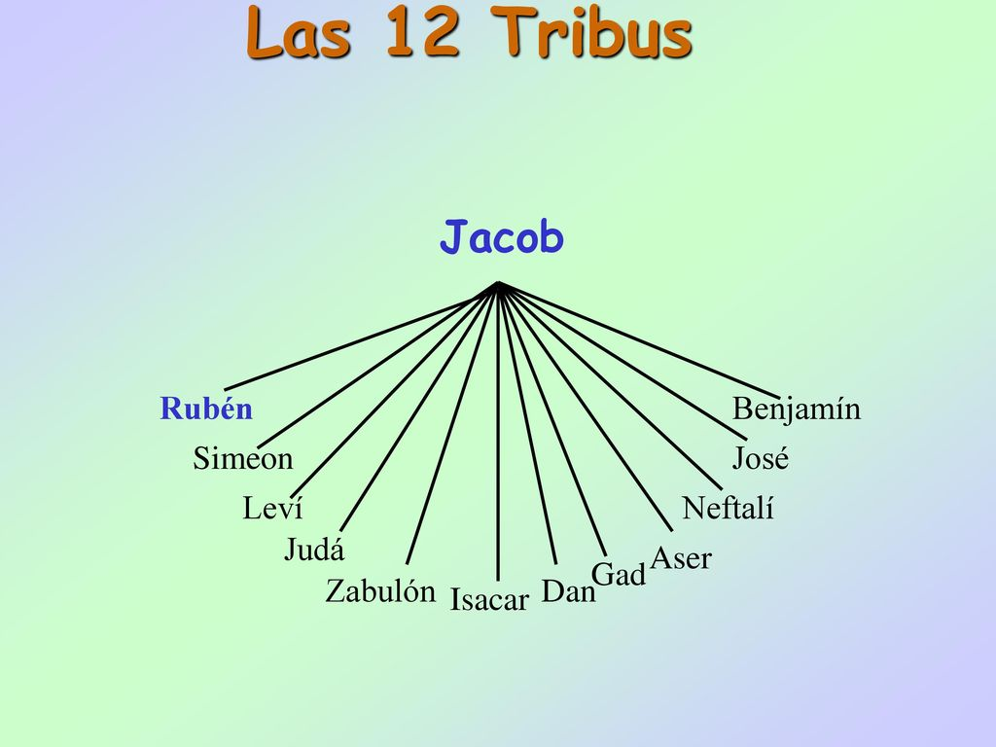
Sin embargo Jacob Puso al menor por encima del mayor
¿Quién era Mayor?
Simeón
Rubén
Manasés
Efraín

Slide 28
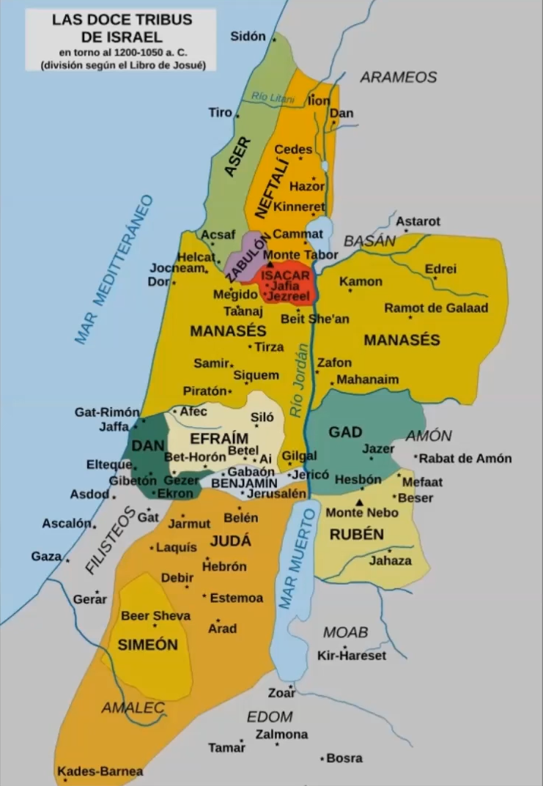
Bendición a Rubén
Versículo 3:
Rubén, tú eres mi primogénito, mi fortaleza, y el principio de mi vigor; Principal en dignidad, principal en poder.
Alabanzas para Rubén que duran 1 solo versículo.
Llamado de atención con la sierva bilha.
Pierde su primogenitura.
Jacob hace una comparación y dice que Rubén se parece a el mismo pero cuando aun no conocía a dios.
“De tal palo a tal astilla.”
Impetuoso= inestable, precipitado.
Como las aguas que cambian de estado liquido solido y gaseoso.
Superior
Versículo 4:
Corriente como las aguas, no seas el principal; Por cuanto subiste al lecho de tu padre: Entonces te envileciste, subiendo á mi estrado.
Lecho o Cama
Denigraste

Slide 29
Capitulo 49 Vers. 5-7

Slide 32
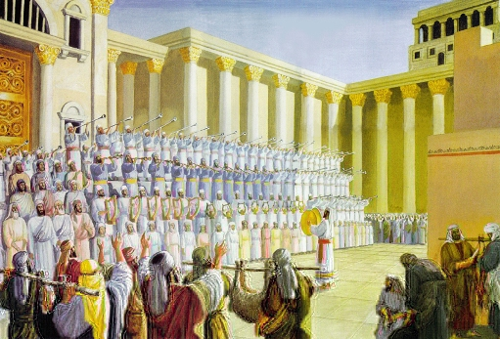
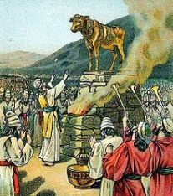

Slide 33
Bendición a Simeón y Leví
Versículo 5:
Simeón y Leví, hermanos: Armas de iniquidad sus armas.
Fueron injustos por utilizar armas para asesinar.
Gran pecado en siquem.
Pierden su primogenitura también.
Jacob renuncia a tomarlos como hijos dignos.
Leví = tribu sacerdotal
Esparcidos entre todas las demás tribus por toda la tierra prometida.
Infinita gracia de dios al ser de nosotros pecadores a ser llamados santos (sacerdotes).
Instrumentos de Violencia para el mal
Versículo 6:
En su secreto no entre mi alma, Ni mi honra se junte en su compañía; Que en su furor mataron varón, Y en su voluntad arrancaron muro.
Egoísmo y Falta de Control Emocional
Tribu de Simeón fue puesto en medio de Judá y fue absorbido a tal punto que desaparece.
De Levi tenemos varios personajes importantes: a)Moisés b)Aarón c)Elí d)Juan el bautista
De la tribu de Simeón nadie importante.

Slide 35
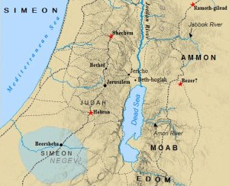

Slide 36
Capitulo 49 Vers. 8-12

Slide 38
Bendición a Judá
Versículo 9:
Cachorro de león Judá: De la presa subiste, hijo mío: Encorvóse, echóse como león, Así como león viejo; ¿quién lo despertará?
Te alabarán tus hermanos.
Las demás tribus se postrarán ante la tribu de Judá.
De Judá nace el cristo.
Pasa a ser el primogénito por orden de edad. (legítimamente).
Futuro prospero.
“Siloh”= Tipo de mesías.
Podría tratarse del mismo Jesús.
“Siloh” significa descanso y tranquilidad.
Tribú mas grande con mas terreno.
Victima, apresada y llevada a la fuerza para ser después comida
El derecho o la autoridad para gobernar
Versículo 10:
No será quitado el cetro de Judá, Y el legislador de entre sus piés, Hasta que venga Shiloh; Y á él se congregarán los pueblos.
BELÉN DONDE NACE EL CRISTO

Slide 40
Capitulo 49 Vers. 13

Slide 41
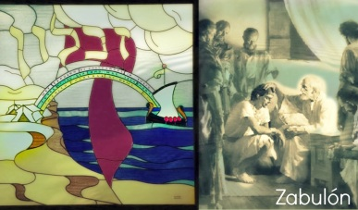

Slide 42
Bendición a Zabulón
Versículo 13:
Zabulón en puertos de mar habitará, Y será para puerto de navíos; Y su término hasta Sidón.
Eran trabajadores arduos de donde nace todo Israel.
Fueron pequeñas tribus, pero son las que realmente las que constituyen la columna vertebral.
Grandes puertos y buen comercio.
Pescadores y hombres de mar.
Fueron expertos en guerra, de esta tribu salen mas adelante 50 mil soldados que lucharon junto al rey David.
Es la unión entre el mar mediterráneo y el mar de galilea.
De Zabulón podía ver el mar al este y al oeste.
Lugares protegidos

Slide 43
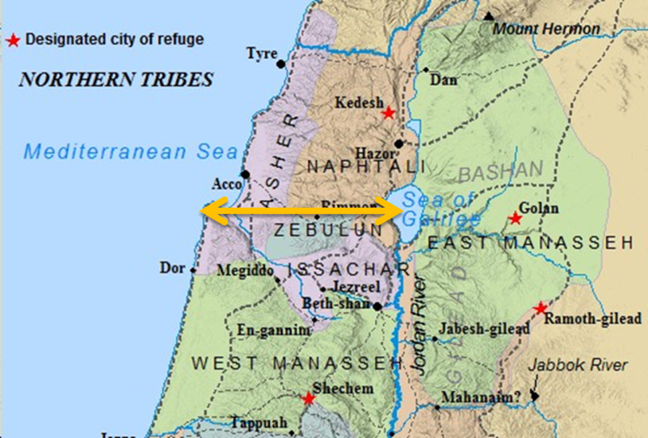

Slide 44
Capitulo 49 Vers. 14-15

Slide 45
Tercer territorio con mayor censo.
Muchas veces fueron siervos y esclavos producto de guerras y mundanalidades.
Su significado parece ser que eran fuerte, pero son dóciles y perezosos.
Tenían muy buena tierra pero no se esforzaron en cuidarla y sacarle el provecho necesario.
Expertos en discernimiento cuando Israel necesitaba ayuda.

Slide 46
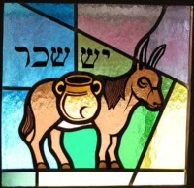
Bendición a isachar
Versículo 15:
Y vió que el descanso era bueno, Y que la tierra era deleitosa; Y bajó su hombro para llevar, Y sirvió en tributo.
Hombre fuerte pero un poco vago.
Negociante y mercader.
Al igual que Zabulón muy parecido.
Fueron las primeras tribus en conquistar.
Pereza= tribu de Isacar.
En la era moderna un asno es un insulto. Pero en esos tiempos significaba un gran recurso para la economía y el transporte.
Trabajo Forzado

Slide 47
Capitulo 49 Vers. 16-18

Slide 48
Tribu problemática, introdujeron la idolatría la pueblo de Israel.
Algunos piensan que al anticristo viene o nace de esta tribu. (serpiente o víbora)
En apocalipsis esta tribu queda fuera y no se nombra.

Slide 49
Bendición a Dan
Versículo 17:
Será Dan serpiente junto al camino, Cerasta junto á la senda, Que muerde los talones de los caballos, Y hace caer por detrás al cabalgador de ellos.
Tribu de los jueces.
Vida imposible con los filisteos.
Enemigos naturales.
No lo va a tener fácil dan en su tribu.
Es una tribu que será mala porque se rebela contra Israel.
Sansón nace de esta tribu y juzga a su pueblo.
Grandes problemas de idolatría.
¡Tu salvación espero, oh señor!
Dan será salvo al final aunque por fuego.
Víbora, es muy venenosa

Slide 50
Capitulo 49 Vers. 19

Slide 51
En tiempos de Jeremías será oprimido por los extranjeros.
Se caracterizan por ser valientes guerreros en el libro de crónicas.
Tenían que ser guerreros debido a su posición territorial, eran los primeros en ser atacados por otros pueblos como los asirios.

Slide 52
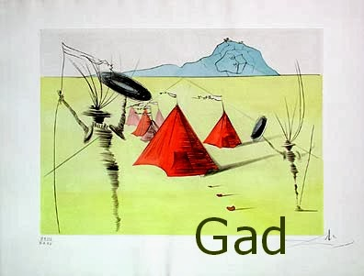
Bendición a gad
Versículo 19:
Gad, ejército lo acometerá; Mas él acometerá al fin.
Gad tendrá guerra pero sale vencedor de varias batallas.
El nombre “Gad” viene del verbo “Gud”, que significa “atacar, invadir”. La palabra “Gad” también se traduce como “tropa”. La bendición de Jacob tiene que ver con ser atacado, pero también atacar de regreso.
Embestir con impetu, atacar, etc.

Slide 53
Capitulo 49 Vers. 20

Slide 54
Muchos materiales y especies se pueden recolectar de estas zonas, posen gran alimento para toda su población.
Feliz, dichoso o bienaventurado.
Pueblo que se caracteriza por poseer grandes cantidades de aceite y por ende practicaban la unción.
Se cultiva el trigo que alimenta a toda Israel.

Slide 55
Bendición a aser
Versículo 20:
El pan de Aser será grueso, Y él dará deleites al rey.
Significado con la felicidad.
Deleitarán al rey.
Profecía acerca de cosas muy buenas que le pasará al rey = Jesucristo.
Aser junto a Neftalí y manases muy similares.
Manasés tribu que mas adelante será samaria.
Pecado grave de
Mantener a los
Cananeos.
Cosas especiales y pocos comunes dadas a los reyes

Slide 56
Capitulo 49 Vers. 21

Slide 57
Las ciervas son tan ágiles con sus patas que pueden escalar terrenos muy escabrosos. Eso les permite subir muy alto en las montañas con facilidad. De hecho, el territorio asignado a la tribu de Neftalí está al norte de Israel y es una región montañosa. Además está a la par del Mar de Galilea.

Slide 58
Bendición a nefthalí
Versículo 21:
Nephtalí, sierva dejada, Que dará dichos hermosos.
No tiene un terreno bien definido pero, se extiende sus herederos por una franja vertical de una forma fructífera y cómoda.
De esta tribu nace Elías y barac el que pelea junto a debora.
Durante su ministerio Jesús escoge vivir aquí un tiempo.
Mateo 4:12-16.
Su significado de “lucha” resulta profético porque ellos pelearon dándolo todo junto a la tribu de Zabulón. (Jueces 5:18).
Crías, descendencia, feliz, hijos,

Slide 59
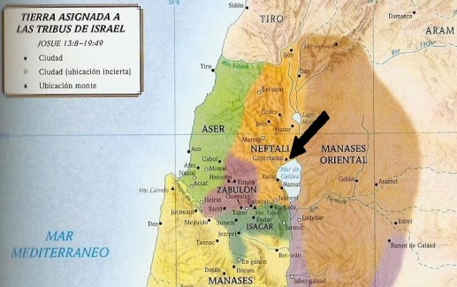

Slide 60
Capitulo 49 Vers. 22-26

Slide 61
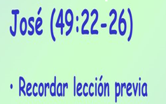
Dios añade
Lo aborrecieron los arqueros, se refiere que tiroteado y aborrecido y odiado, pero aun así fue bendecido y puesto por encima de los demás.
Jacob enumera 5 títulos de Dios:
1. El poderoso Dios de Jacob.
2. El Pastor.
3. La roca de Israel.
4. El Dios de tu Padre.
5. El Todopoderoso.

Slide 62
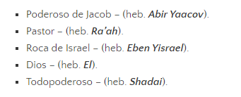

Slide 63
Bendición a josé
Versículo 21:
Las bendiciones de tu padre Fueron mayores que las bendiciones de mis progenitores: Hasta el término de los collados eternos Serán sobre la cabeza de José, Y sobre la mollera del Nazareo de sus hermanos.
Futuro fructífero.
Sus herederos conquistarán mas allá de los limites propuestos.
sus bendiciones aplican para las tribus de Manasés y Efraím.
Dice que la esterilidad en su tribu no abundarán sino que será muy fértiles.
Dice también que el ganado será perfecto debido que no le afectará ninguna sequía.
Jeroboam nace de Efraím y toda la idolatría. División de Israel
Parte mas alta, la cabeza de un conjunto. Monte alto cúspide. Lugar supremo

Slide 64
Capitulo 49 Vers. 27

Slide 65
En el tiempo de los jueces, el Señor levantó a un hombre valiente y astuto de la tribu de Benjamín para librar a los israelitas de la opresión de los moabitas.
En la historia de las jueces, hubo otro incidente violento que involucraba a la tribu de Benjamín. Pero en este caso fue una injusticia, en lugar de en defensa de la justicia. Lo que sucedió en Guibeá, pueblo de Benjamín, es una de las historias más violentas y desagradables de toda la historia de Israel.

Slide 66
Bendición a benjamín
Versículo 27:
Benjamín, lobo arrebatador: A la mañana comerá la presa, Y á la tarde repartirá los despojos.
Lobo depredador. (feroz)
Sus descendencia serán bravos guerreros.
Benjamín muy cercana a la tribu de Judá.
Tenemos al rey saúl, reina Esther, y el apóstol pablo.
Come con glotonería, se apodera de los alimentos por medio de la violencia y de la fuerza

Slide 67
Capitulo 49 Vers. 28-33

Slide 69
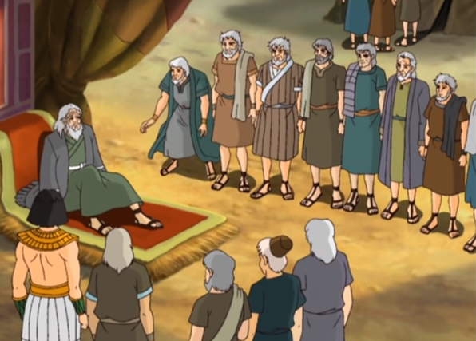
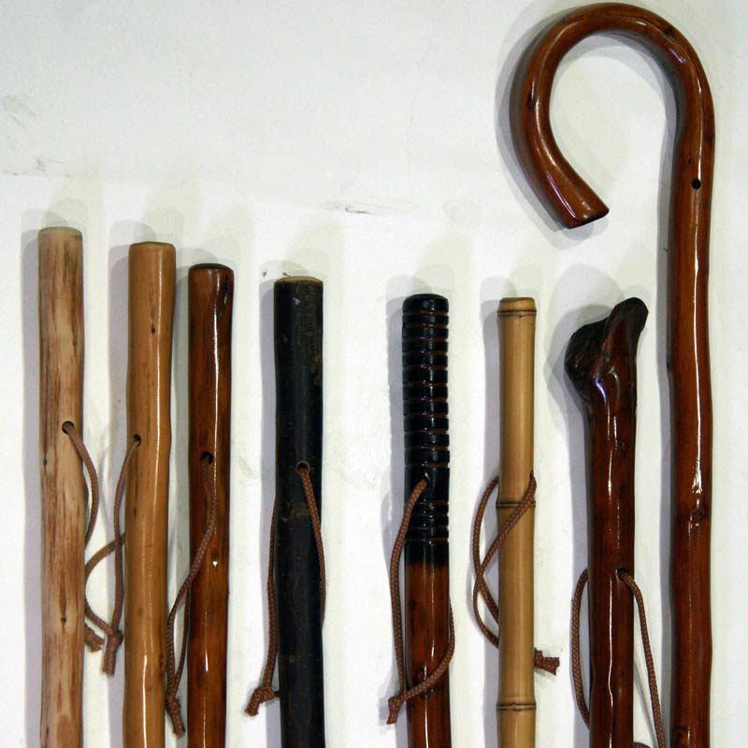
PROFECÍAS y datos curiosos
LAS PROFECÍAS Y BENDICIONES DE MOISÉS SE CUMPLIERON TODAS.
LAS PROFECÍAS Y BENDICIONES DE Jacob aun no SE Cumplen TODAS.
la tribu de Simeón es que no fue incluida en las últimas bendiciones que Moisés dio a las tribus de Israel antes de morir.
Primer censo en el libro de números Simeón tiene 59.300 hombres.
Segundo censo Simeón tiene 22.200 hombres.
Luego mas adelante desaparece completamente
Bordón =vara o c. Algunos comenayadotaristas creen que Jacob no estaba sentado, sino que acostado

Slide 70
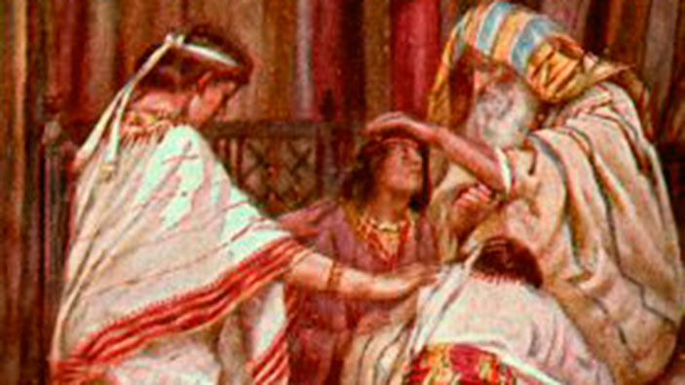
MUERTE DE JACOB
Vivió Jacob en tierra de Egipto 17 años.
Murió a los 147 años.
Antes de morir le hace jurar a José que lo enterraría en la cueva de majpela.
Fue embalsamado durante 40 días. (tradición egipcia)
Fue acompañado por grandes hombres importantes de Egipto, su familia israelita, pero no infantes.
Se hizo duelo de 7 días luego de enterrarlo

Slide 72
Zilpa
Batalla
Triste
León
Trigo
Mañoso
Lobo
Soñador
Pan
ASER
Árbol
Fuerte
Maldición
Mano derecha
Izquierda
Raquel
Tigre
Bilha
Dios provee
Feliz
Trueno
Lea
Grosura

Slide 73
Juez
Lea
Arquero
Soldado
Lucha
Lobo
Altar
Mano Derecha
josé
Mar
Siloh
Único
Peleador
Añade
Ramo fructífero
Pozos
Raquel
Ramsés
Zilpa
Siquem
Bilha
Mujeriego
El señor Oye

Slide 74
Segundo
Trigo
Raquel
Sur
Juez
Bilha
Zilpa
Navíos
Zabulón
Alabanza
Guerra
Matanza
Trabajador
León
Flechas
Morada
Ovejas
Pan
Puertos
Lea
Cabras
Servidumbre
izquierda

Slide 75
Alabanza o elogio
Lucha
Bilha
Rico en ganado
Raquel
Sabiduria
Feliz
Nunca rendirse
Peleador
RUBÉN
santificado
Zilpa
Rebelde
Juez, Justo
Burro
Sueños
Mar y frutos
Dios perdona
Vacas y Ovejas
Pierde primogenitura
Inestable
Lea
Mira un hijo

Slide 76
INTRODUCCIÓN GÉNESIS CAPITULO 50
Este capítulo constituye el final del libro de Génesis, pero no el final de la historia.
De hecho, la historia apenas ha comenzado.
Génesis 50 nos da el versículo con el que debemos de entender todo el libro ya que nos declara que Dios ha utilizado todo el mal, pecado y sufrimiento y lo ha tornado para bien.
Toda la historia de la redención es Dios tornando las cosas para bien.
Además, este último capítulo nos enseña que, aunque la muerte puede conmovernos en nuestro ser, si estamos en el Señor podemos morir confiados en la esperanza que no avergüenza. Podemos morir confiados en las promesas del Señor.

